Slide 1
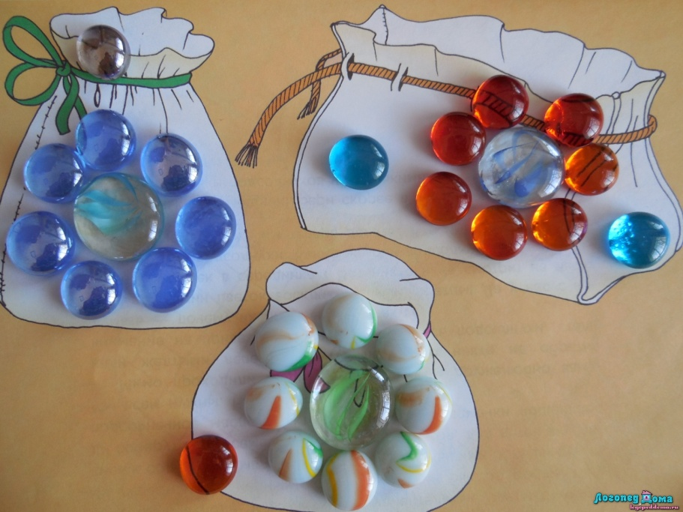
Использование игр и нетрадиционных игровых упражнений с камешками Марблс по развитию речи детей дошкольного возраста
Составила:
учитель-логопед
Силич Е.С

Slide 2
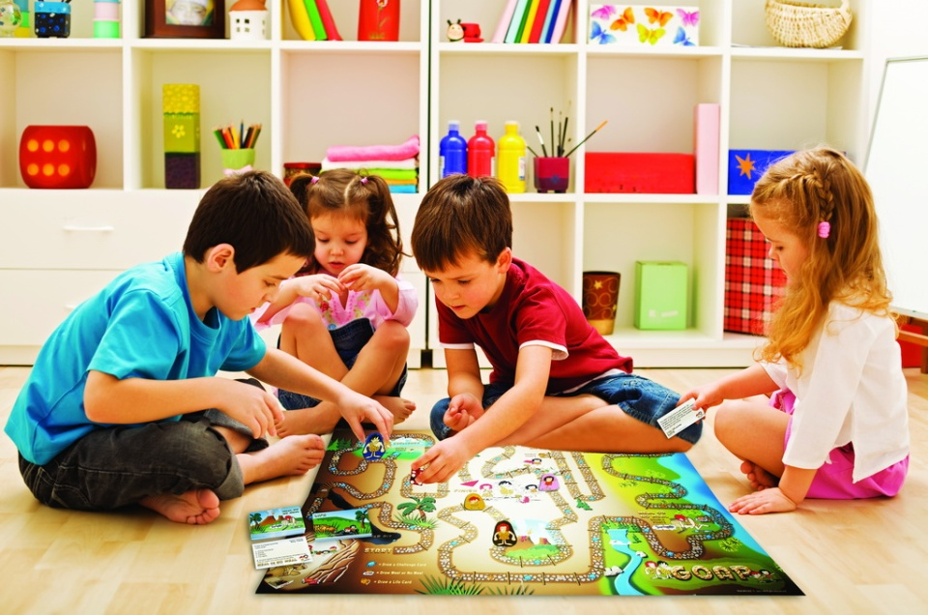
Вся жизнь ребенка — игра.
И потому процесс обучения
ребенка не может проходить
без нее. Тактильные ощущения,
мелкая моторика,
мыслительные операции
развиваются в детской игре.
Движения пальцев рук
стимулируют деятельность ЦНС
и ускоряют развитие речи
ребенка. Постоянная
стимуляция зон коры головного
мозга, отвечающих за мелкую
моторику, — необходимый
элемент в системе
логопедического воздействия.

Slide 3
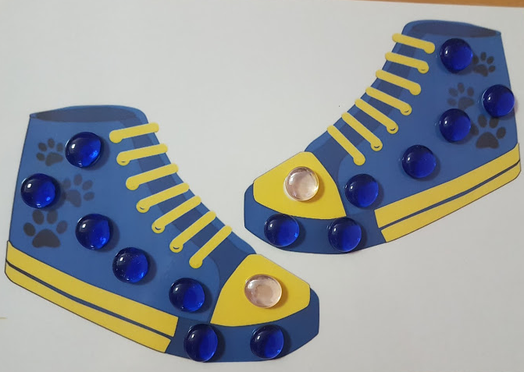
Цель: - рассмотрение современной методики применения коррекционной технологии в образовательной деятельности с детьми;
Задачи:
- познакомить воспитателей с нетрадиционной технологией использования камешков Марблс в обучении детей;
- мотивировать педагогов на применение камешков Марблс в индивидуальной работе с дошкольниками;
-использовать нетрадиционные
методы работы для повышения эффективности процесса коррекции речевых нарушений;

Slide 4
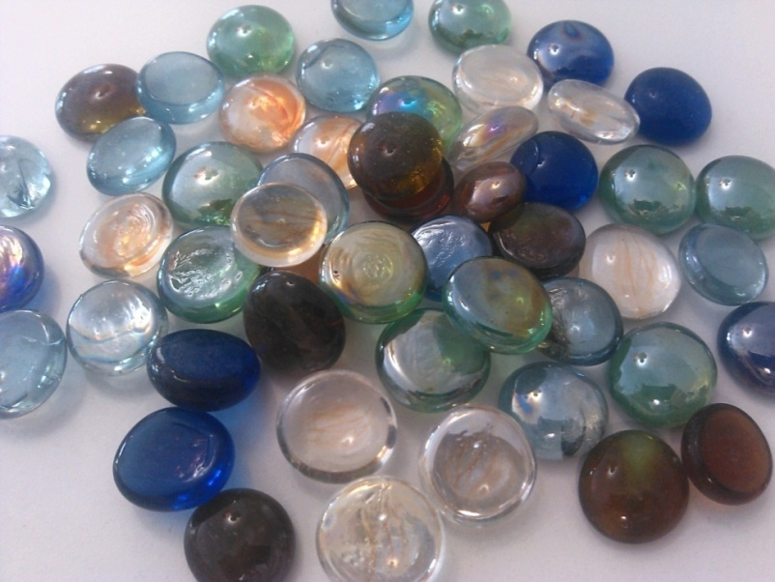
Применение камушков «Марблс» — это один из нетрадиционных приемов обучения, интересный для детей.
Это универсальное пособие представляет собой готовые наборы стеклянных камушков разного цвета и различные задания с ними.

Slide 5
Коррекционные цели в использовании шариков Марблс в играх и упражнениях:
1. Формируется правильный обхват кисти, развиваются сложные координированные движения рук.
2. Развивается ориентировка на листе бумаги и в пространстве группы.
3. Автоматизируются поставленные звуки у детей.
4. Формируется анализ звукового и слогового состава слова.
5. Обогащается словарный состав.
6. Развивается память, внимание и логическое мышление у детей.
7. Проводится профилактика дисграфии у детей.
8. Развивается фантазия и творческое мышление у детей.

Slide 6
Использование камешков Марблс на практике решает следующие задачи:
1. Развитие мелкой моторики, зрительно-двигательной координации. Такие игры, как « Мозаика», «Украсим торт», «Чудесный мешочек» и др.
2. Развитие навыков ориентировки в микро пространстве (на плоскости). Используем игры: «Цветочная полянка», «Лабиринт», « Зеркало» и др.
3. Развитие сенсорного восприятия. Игры: « Гроздь винограда», « Выложи по образцу», « Лабиринт» и др.
4. Развитие тактильных ощущений. Игры: «Выложи картинку по теме», «Украсим торт» и др.
5. Развитие глазодвигательных функций, повышение остроты зрения, фиксации взора. Игры: « Зеркало», «Цифры», «Техник» и др.
6. Развитие зрительного внимания, памяти, мышления, воображения, речи. Игры: « Какого цвета были рыбки», «Разноцветные полоски» и др.
7. Формирует умение согласовывать прилагательные и числительные с существительными, игры: «Бродилки», «Выложи по образцу» и др.
8. Обогащает словарный запас ( упражнение в употреблении предлогов, наречий, прилагательных, глаголов), игры: «Цветочная полянка», «Техник» и др.
9. Развитие связной, фразовой речи, эмоциональной лексики, используем игры: « Какого цвета были рыбки», «Украсим торт» и др.

Slide 7
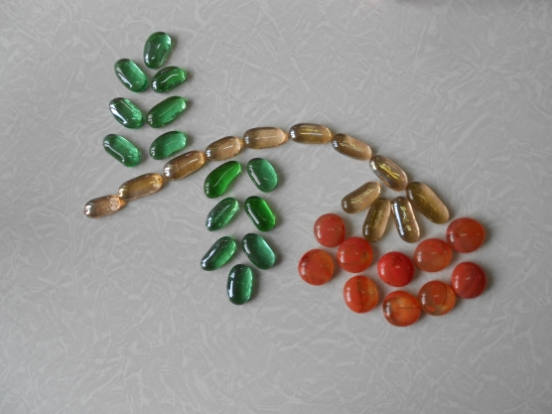
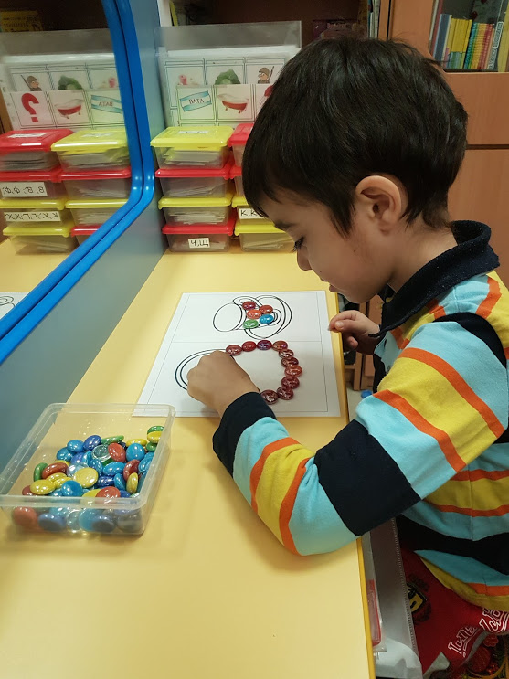
Перечень игр с Марблс и их описание
Использование камушков Марблс при изучении лексических тем.
Цель: закрепление знаний по изучаемой теме и их классификация.
«Выложи по контуру».
«Собери по образцу».
«Заполни картинку камушками»

Slide 8
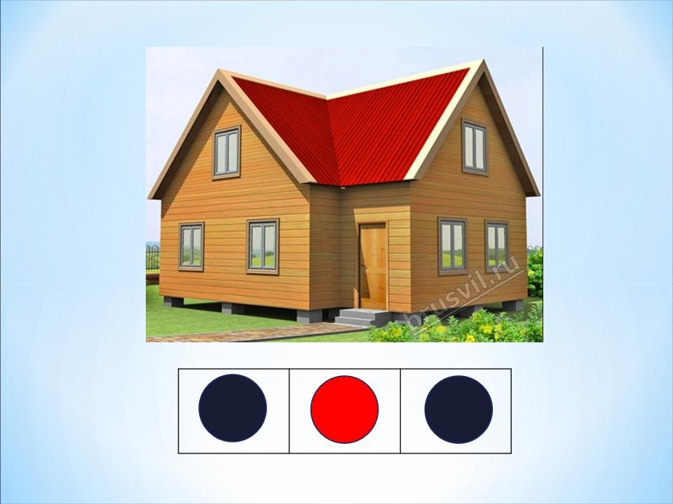
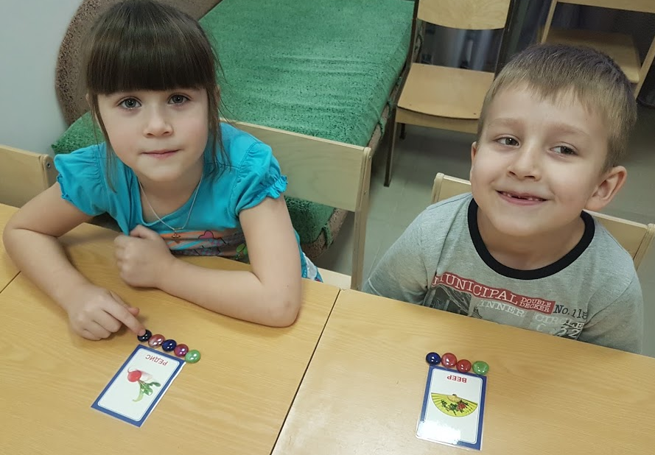
Звуко-буквенный анализ слов
Цель: развитие навыков звукового анализа и синтеза.
Фишки-камушки выкладывать под буквами.
ДОМ.
С какого звука начинается слово?
Гласный он или согласный?
Какие еще слова можно придумать с этим звуком?
На каком мест находится звук (:) (в начале, середине, конце?)
Сколько в слове гласных, сколько согласных?

Slide 9
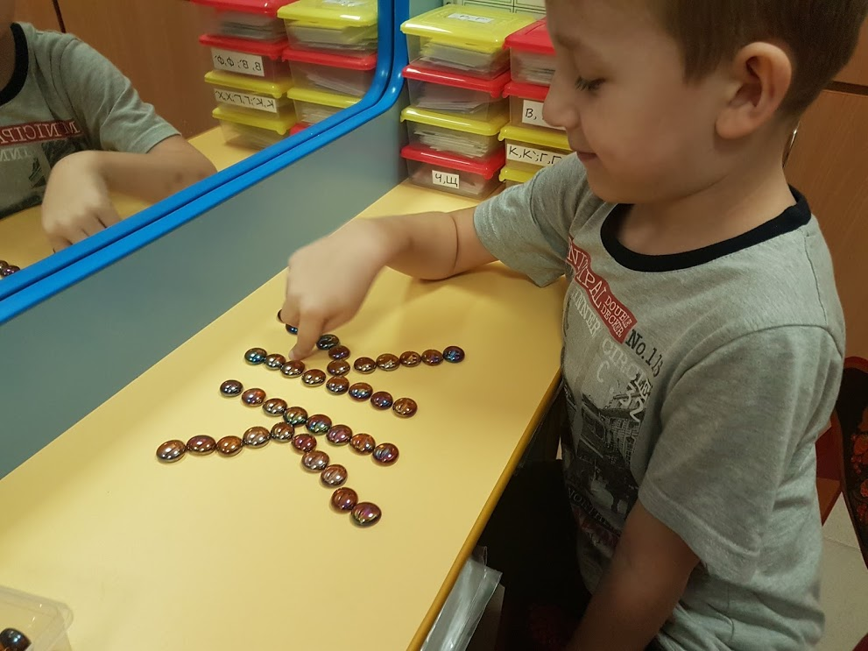
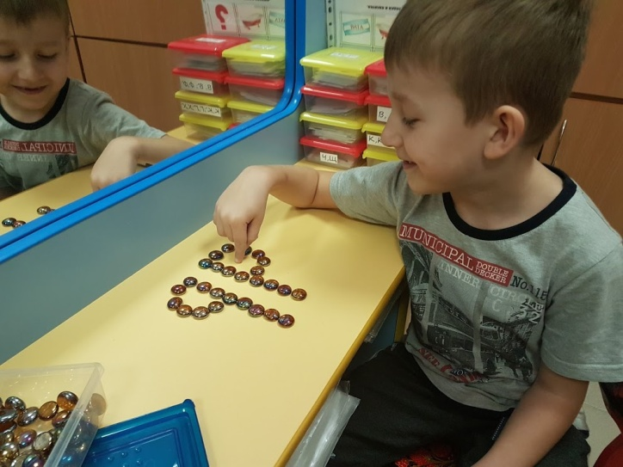
Игра «Зеркало»
Детям рассказывается история о буквах - модницах, которые так любили смотреть в зеркало, что, в конце концов, запутались; где они и где их отражения. Детям предлагается помочь буквам, убрать их отражения.

Slide 10
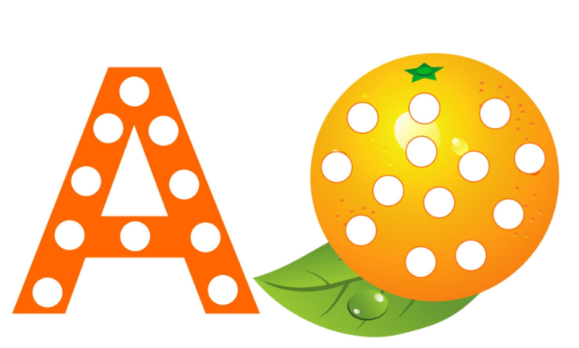
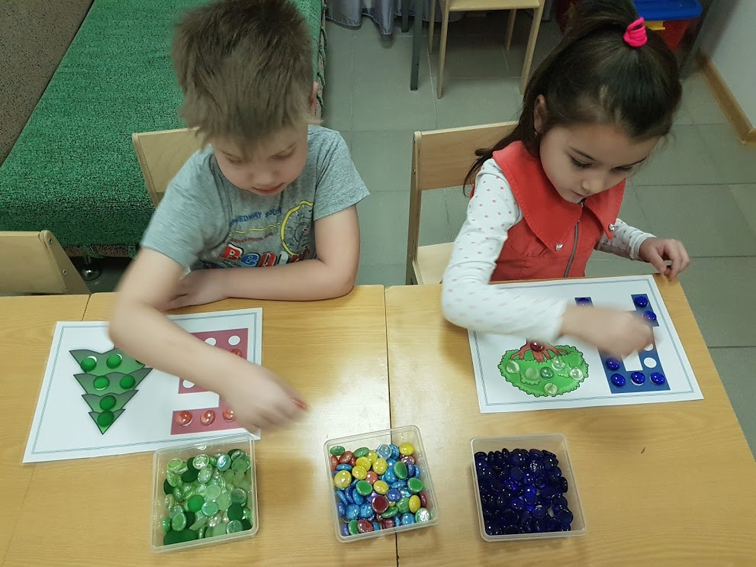
«Знакомство с буквой»
Цель: закрепить зрительный образ изучаемой буквы, развитие мелкой моторики рук. Оборудование: камушки Марблс, карточки с образцами букв для наложения камушков.

Slide 11
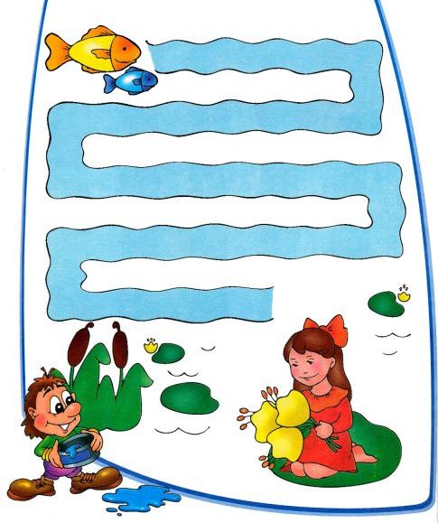
«Помоги Дюймовочке»
Помоги Дюймовочке выбраться из болота, построив дорожку из камешков, называя при этом слова с уменьшительно-ласкательным суффиксом ИК.
Например: мячик, столик, фантик и т. д.

Slide 12
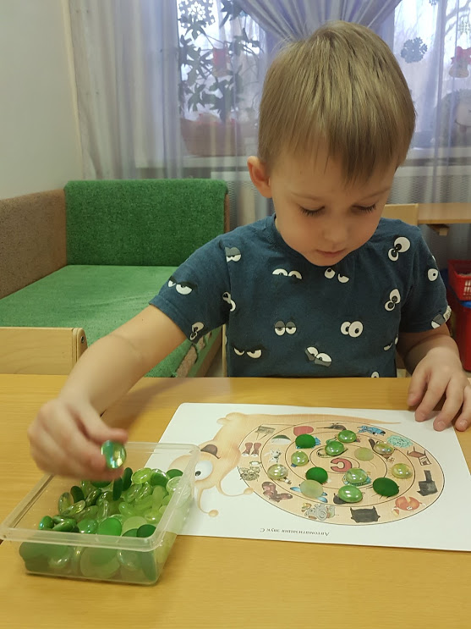
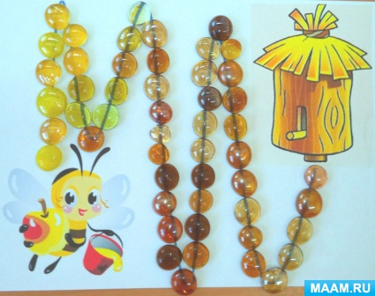
«Лабиринты на автоматизацию и дифференциацию звуков»
Цель лабиринта : закрепление произношения автоматизированного звука и дифференциации звуков.

Slide 13
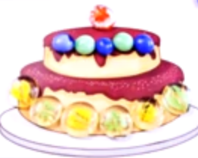
«Укрась торт»
Цель: закрепить цвета и размер.
Задание на чередование, укрась верхний слой торта, камешками «синий-зеленый-синий», а нижний слой, только большими камешками Марблс.

Slide 14
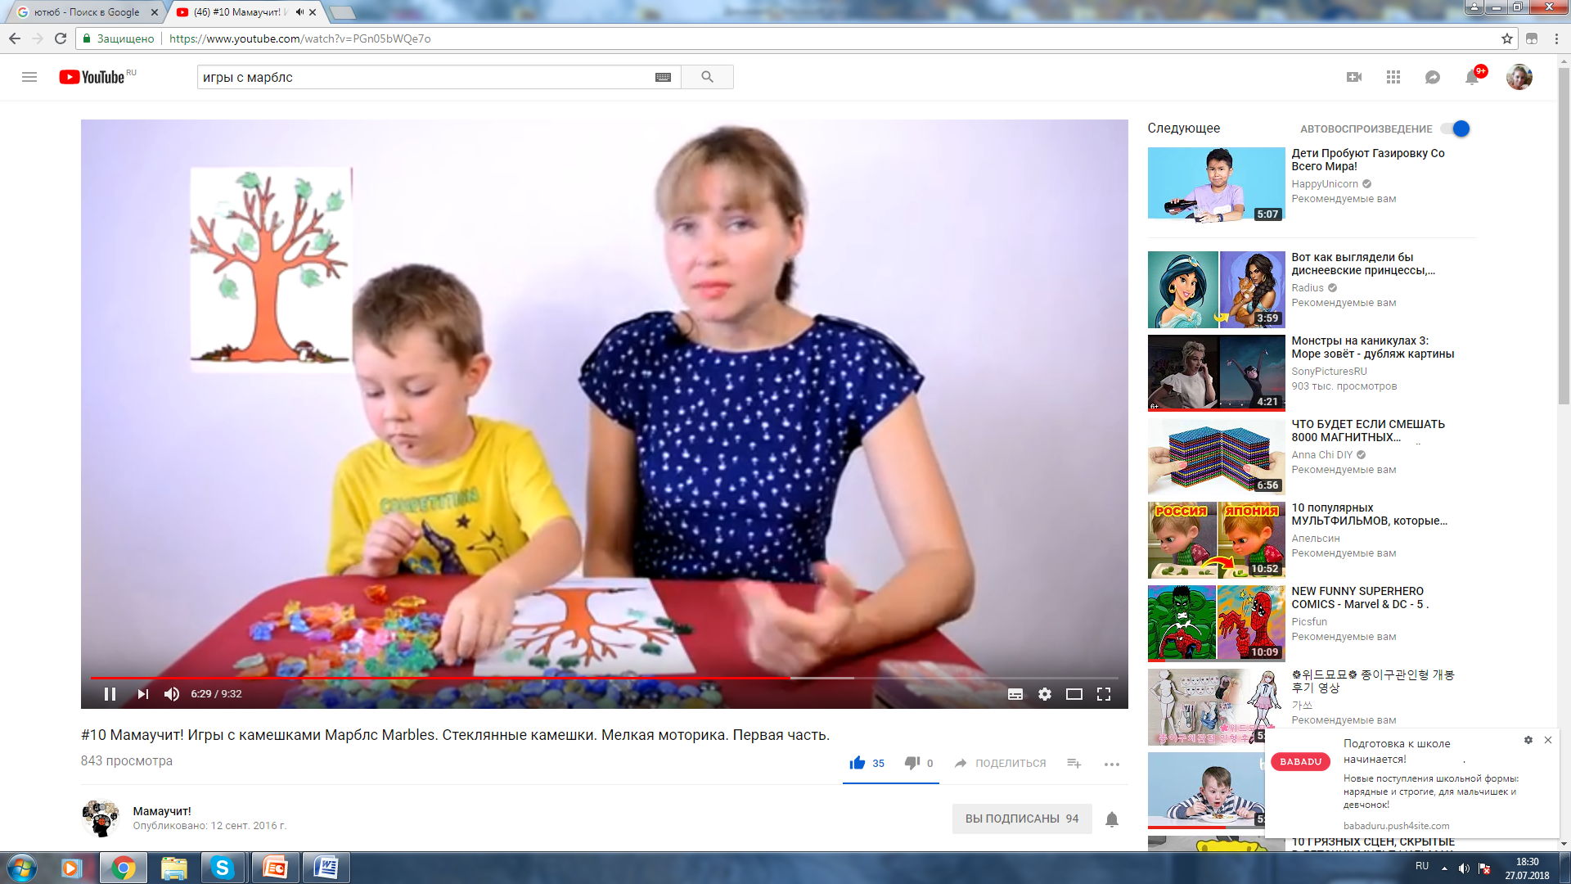
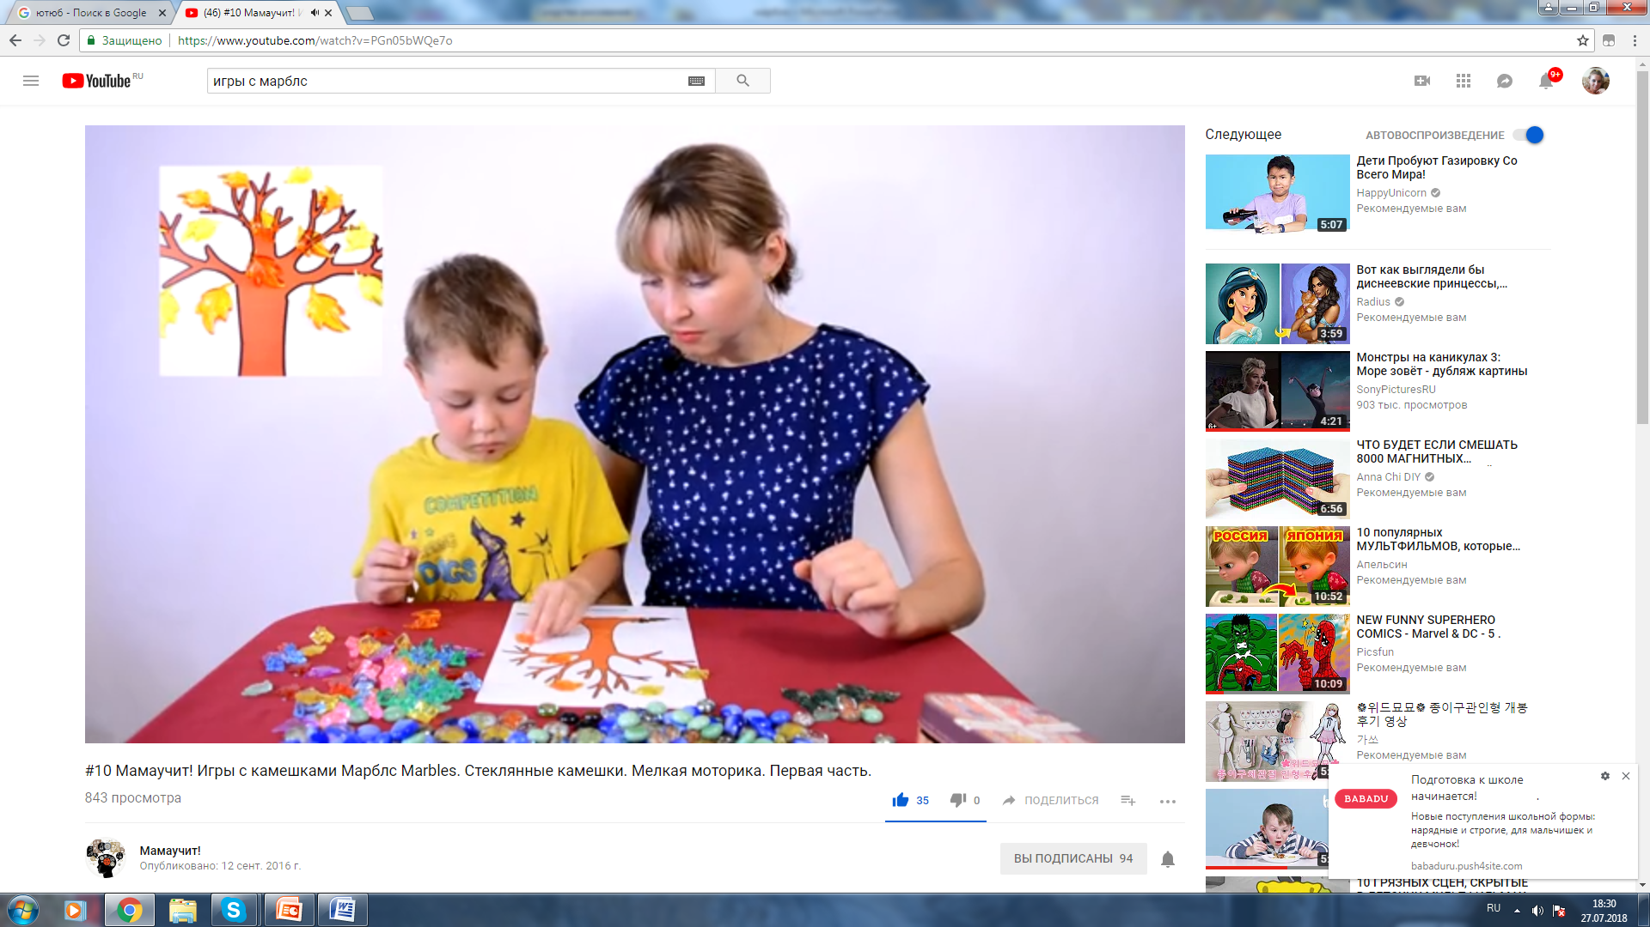
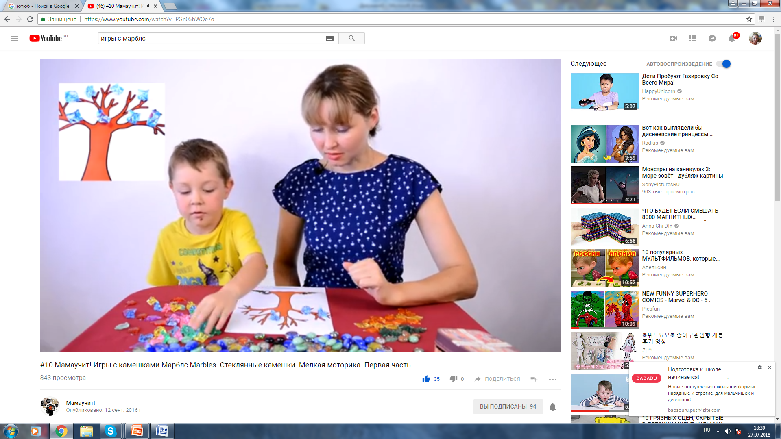
«Времена года»
Цель: закрепить знания ребенка, что происходит с деревом в том или ином времени года.
Выложить камешки, так как меняется наше дерево, зимой, весной, летом и осенью. Можно усложнить , развесив на нем яблоки, вначале зеленые, а потом красные, не забывать при этом считать количество яблок летом и осенью

Slide 15
Работа с ребёнком должна быть игровой, динамичной, эмоционально приятной, неутомимой и разнообразной. А это объективно подталкивает к поискам как традиционных, так и нетрадиционных игровых приёмов и средств, в коррекционной работе с детьми.
Спасибо за внимание.

